Slide 1
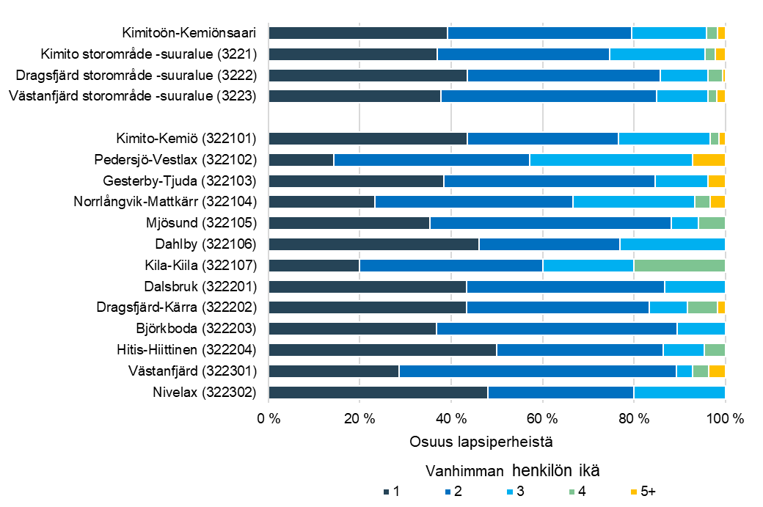
Lapsiperheet lasten lukumäärän
mukaan osa-alueittain 2022
Vuoden 2023 aluerajat
Lähde: Tilastokeskus

